Slide 1
Pakolaistaustaisten ohjaus -hanke: Rajanylityksiä ohjauksen sujuvoittamiseksi
Juha Lahti
Projektiasiantuntija
TNO Forum 22.8.2019

Slide 2
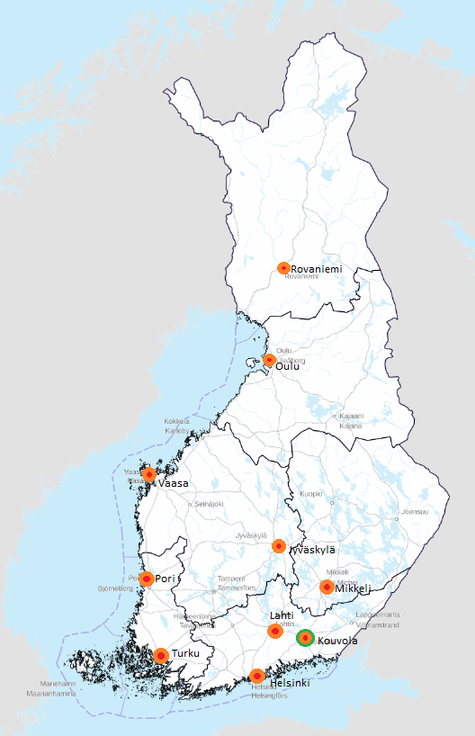
Pakolaistaustaisten ohjaus
Hankevalmistelu yhdessä TEM:n, OKM:n ja Kaakkois-Suomen ELY-keskuksen kanssa.
Toteutus 1.4.2018 - 31.12.2020
Hankehenkilöstöä valtakunnallisesti 18, hankepäällikkö Eija Asikainen.
Tavoite: sujuvoittaa pakolaistaustaisten koulutus- ja työllistymispolkuja kehittämällä verkostomaista ohjausta ja ohjausosaamista sekä tuottaa uutta tietoa palveluiden kehittämisen ja päätöksenteon tueksi.

Slide 3
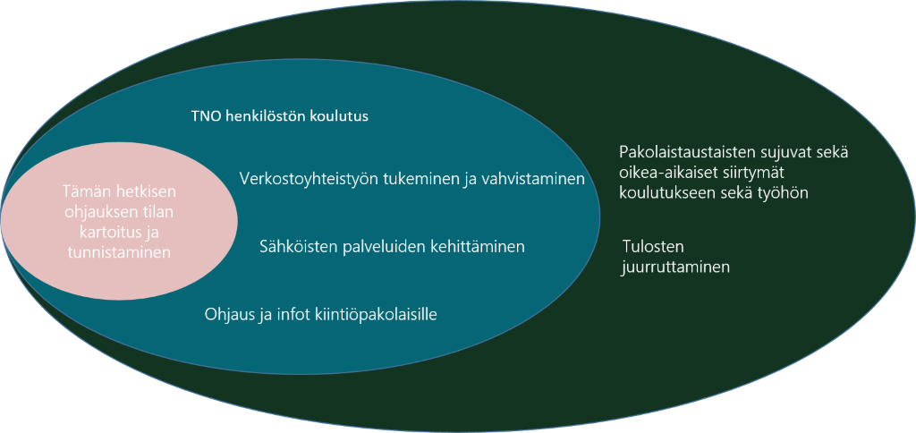

Slide 4
”Työ- ja elinkeinotoimiston on huolehdittava siitä, että sen palvelut soveltuvat myös maahanmuuttajille.”
- Laki kotoutumisen edistämisestä, luku 4, §40

Slide 5
Osallisuus on…
…kuulumista sellaiseen kokonaisuuteen, jossa pystyy liittymään erilaisiin hyvinvoinnin lähteisiin ja elämän merkityksellisyyttä lisääviin vuorovaikutussuhteisiin. Osallisuus on vaikuttamista oman elämänsä kulkuun, mahdollisuuksiin, toimintoihin, palveluihin ja joihinkin yhteisiin asioihin.
Lähde: Isola, et al. (2017), Terveyden ja hyvinvoinnin laitos

Slide 6
Asiakastuntemuksen kautta pohjaa kehittämistyölle
Asiakaspaneelien sarja
asiakaskokemukset näkyviksi
Asiantuntijahaastattelut henkilöstökokemuksen kirkastamiseksi (TE-toimistot, Ohjaamot, oppilaitokset)
Selvitys resursseista (TE-toimiston esimiehet)
Monimenetelmäinen tutkimus asiantuntijoiden käsityksistä koskien työtään (TE-toimiston asiantuntijat)

Slide 7
Riittääkö tiedon saaminen ja neuvonta - asiakkaalle?
”VOIKO AIKUISTA OHJATA KUIN LASTA, KÄSKEMÄLLÄ? KUN ON PERHE JA KAIKKI, ELÄMÄ, HUOLEHDITTAVANA”
M3/2
”EN OLE OLLUT YHTEYDESSÄ TE-ASIANTUNTIJAAN KAHDEKSAAN KUUKAUTEEN”
M2/2
”SOTA, TÄÄLLÄ” … (KOPUTTAA OHIMOAAN)
M1/2
”JOS KYSYY NEUVOA, ONGELMA RATKAISTAAN KYLLÄ. MUTTA MONIMUTKAISISSA ASIOISSA EI SAA OHJAUSTA”
M2/1
”MEITÄ OHJATAAN KUIN SUOMALAISTA: ANNETAAN VINKKI, JA ALA TOIMIA”
N1/1
”JOS EI OLE KÄYNYT KOULUA, PITÄISI OSATA OPPIA”
M4/1
”HALUSIN TIETOA, MITEN JATKAN TÄLLÄ (KORKEAKOULUSUUNTAISELLA) POLULLA – SANOTTIIN, ETTÄ KATSO GOOGLESTA”
N3/1
Ratkaisu?

Slide 8
Riittääkö tiedon jakaminen ja neuvonta – TE-asiantuntijalle?
”MEILLÄ TEHDÄÄN JOKU SAPLUUNA JA NOUDATETAAN SITÄ, UNOHDETAAN SE INHIMILLINEN TEKIJÄ (…) JA NE HEIKOIMMASSA ASEMASSA OLEVAT JÄÄ SEN SAPLUUNAN ALLE” KAH1
”EN KOE, ETTÄ TE-TOIMISTOSSA TEKEMÄNI TYÖ ON ANTANUT VALMIUKSIA (OHJAAMOSSA TYÖSKENTELYYN) KOSKA EI SIELLÄ, NIINKU, VOI OHJATA”
OA1
”MÄ EN TEE TÄTÄ TYÖTÄ JOS MÄ JOUDUN TEKEMÄÄN TÄTÄ TYÖTÄ HUONOSTI (…) PELKÄÄN, ETTÄ MITATAANKO MUN TYÖTÄ VÄÄRÄLLÄ TAVALLA” KAH1
”OHJAUS ON NÄKYMÄTÖNTÄ TYÖTÄ, EI SITÄ ARVOSTETA” KAP1
”MÄ SALLIN MYÖS SEN, ETTÄ TULLAAN JUTTELEEN, ETTÄ ON VAIKKA AVIOERO, KOSKA SE VAIKUTTAA SUORAAN SIIHEN MITÄ PYSTYYY TEKEMÄÄN” KAH1
Ratkaisu?

Slide 9
Miten voisimme olla mukana tukemassa muutosta – kaksi nostoa
Kohtaava asiakastyö – asiantuntijan työn ytimiin
Koulutusta TE-asiantuntijoille
Rajanylitystyöpajat
Moniammatillisen verkostotyön sujuvoittamisen työpajat

Slide 10
’Kohtaavan asiakastyön’ ote
Koulutusta TE-toimistojen (kuntien, järjestöjen) TNO asiantuntijoille
Sisältö koostettu yhteistyössä hankkeemme TE-asiantuntijoiden kanssa
Dialogisuus, kulttuurienvälinen viestintä, TE-asiantuntijan toimijuus ja vertaisuus
Hiljaisen tiedon arvokkuus
Kohtaaminen on olennainen osa TE-asiantuntijan asiantuntijuutta
’Aina on mahdollisuus kohtaavaan asiakastyöhön olosuhteista riippumatta’
Asiantuntijan autonomisuuden vahvistaminen – ei syyllistäminen
Oman henkilökohtaisen pelitilan löytäminen
”Kyllä se Peavy toimii!” ( TE-asiantuntijan haastattelusta)

Slide 11
”Rajanylityspajat” – moniammatillisen verkostotyön tuki Oppilaitosten, kunnan, palveluntarjoajien ja TE-toimiston yhteisen tiedon jakamisen ja välittämisen työpaja, jossa perehdytään:
rajapinnoilla tarvittavaan tietoon toisten toimijoiden prosesseista
pohditaan eri toimijoiden prosessien eriävyyden vaikutusta asiakkaan/oppilaan/kuntalaisen asemaan
etsitään ratkaisuja, joilla rajoja ylitetään ja joilla kirkastetaan eri toimijoiden rooleja ja vastuita
muotoillaan ratkaisuja ohjausprosessien sujuvoittamiseksi yhteisen tiedonmuodostuksen kautta

Slide 12
Kiitos!
Juha Lahti, hankeasiantuntija
Pakolaistaustaisten ohjaus -hanke
Kaakkois-Suomen ELY-keskus
Juha.lahti@ely-keskus.fi

